Slide 1
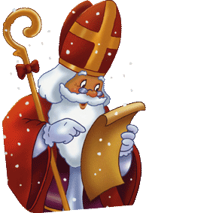
CP
prénom:___________
Du …../…… AU……/……
Plan de travail n° 4–
FRANCAIS
Phonologie
Orthographe
Ecriture / copie
Vocabulaire / lecture
MATHEMATIQUES
Géométrie
Numération
Calcul
Mon travail est tout juste.
Il y a quelques petites erreurs.
Je n’ai pas compris,
on me réexplique.
Signature des parents
BONUS
Coloriage appliqué

Slide 2
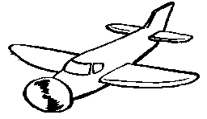
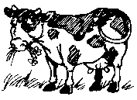
Colorie les mêmes mots (de la série 5) dans les différentes écritures, avec la même couleur:
2
avec | elle arrive | devant
devant | vite | avec
Elle arrive | avec | vite
vous | devant | vous
vite | vous | Elle arrive
1
Phonologie
J’écris les mots en dessous des images:
Orthographe
3
Je retrouve les mots de la série 5 écrits à l’envers:
ceva
________________
tnaved
________________
un vase | vingt | un avion
des vis | un vélo | une vache
une veste | un verre | une ville
suov
________________
etiv
________________

Slide 3
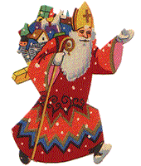
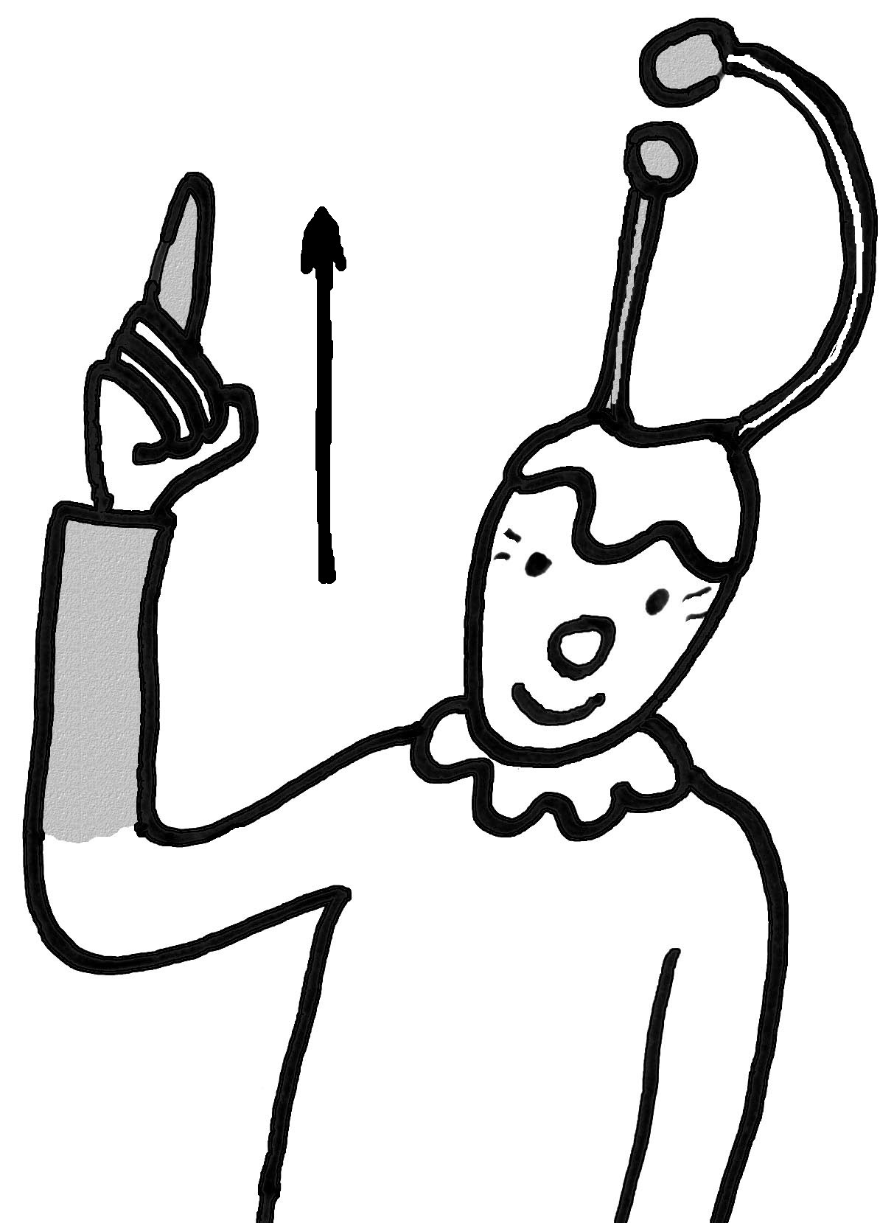
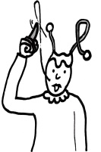
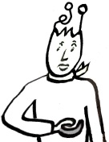
Orthographe
6
Je cherche les mots du Saint Nicolas dans la grille:
4
J’encode le mot AVEC les signes de Patati Patata:
S | A | N | E | P | C | H | A | R | G
A | C | E | T | A | Z | J | N | S | P
I | F | N | X | I | B | C | O | A | E
N | O | F | M | N | O | H | I | L | R
T | U | A | I | D | N | O | Y | O | E
N | E | N | T | E | B | C | C | I | F
I | T | T | R | P | O | O | R | R | O
C | D | S | E | I | N | L | O | B | U
O | A | N | E | C | S | A | S | A | E
L | G | F | H | E | B | T | S | R | T
A | M | P | N | S | V | N | E | B | T
S | B | O | U | C | H | E | R | E | A
B | O | N | B | O | N | S | Q | N | R
A | D | E | F | I | L | E | S | Z | D
Une ……………..
Une……………..
5
Ecriture/copie:
Victor a une voiture verte.
Le château de Versailles est beau.
char, défilé, bonbons, Saint Nicolas, Père Fouettard, âne, pain d’épices, enfants, boucher, saloir, chocolat, crosse, mitre, barbe, fouet
Entoure les 2 mots qui sont 2 fois dans la grille.

Slide 4
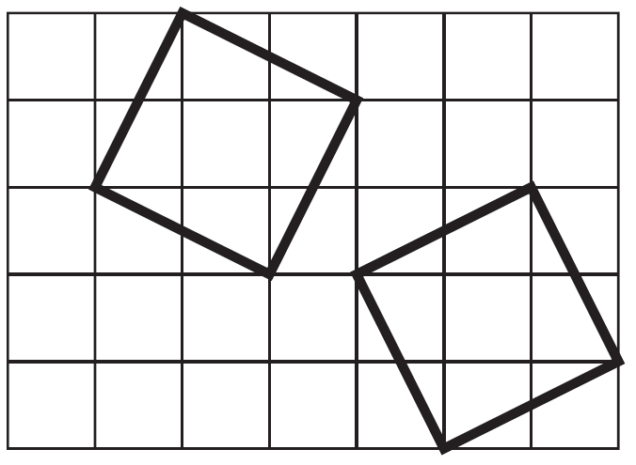
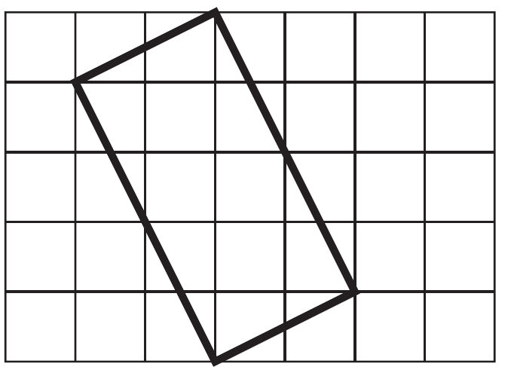
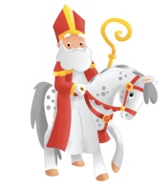
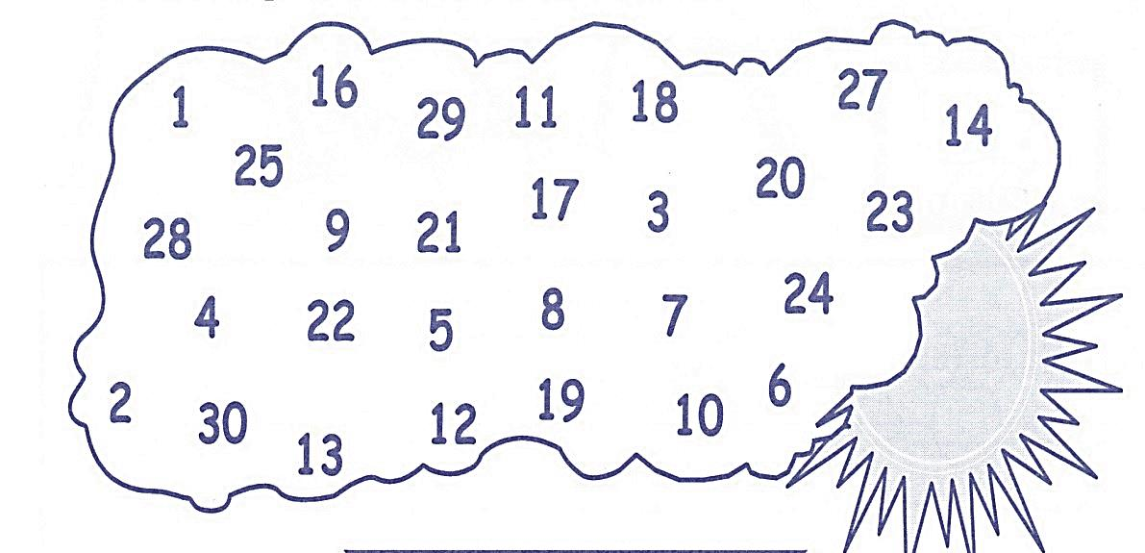
Géométrie
8
Numération
7
Je reproduis le dessin:
Je colorie les cases avec le même nombre de la même couleur:
5 + 5 | un | 9 | trois | 6
3 | 3 + 3 | 2 | 5+ 4 | dix
4 | neuf | 1 | deux | 2 + 2
5 - 4 | quatre | 6 - 3 | 10 | six
Tous les nombres de 1 à 30 sont sur ce nuage sauf 2; trouve lesquels et écris les sur le soleil.
Termine cette frise:

Slide 5
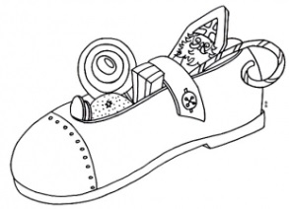
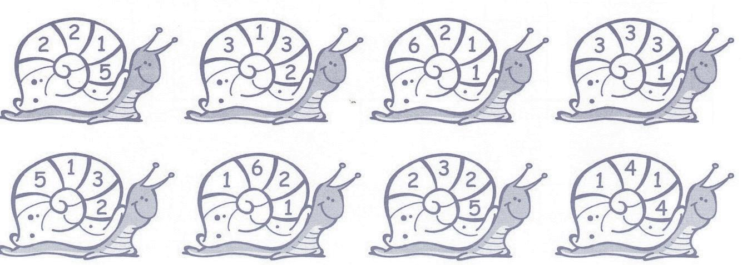
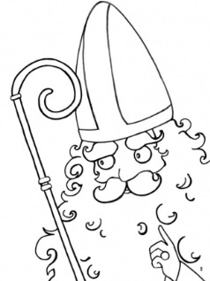
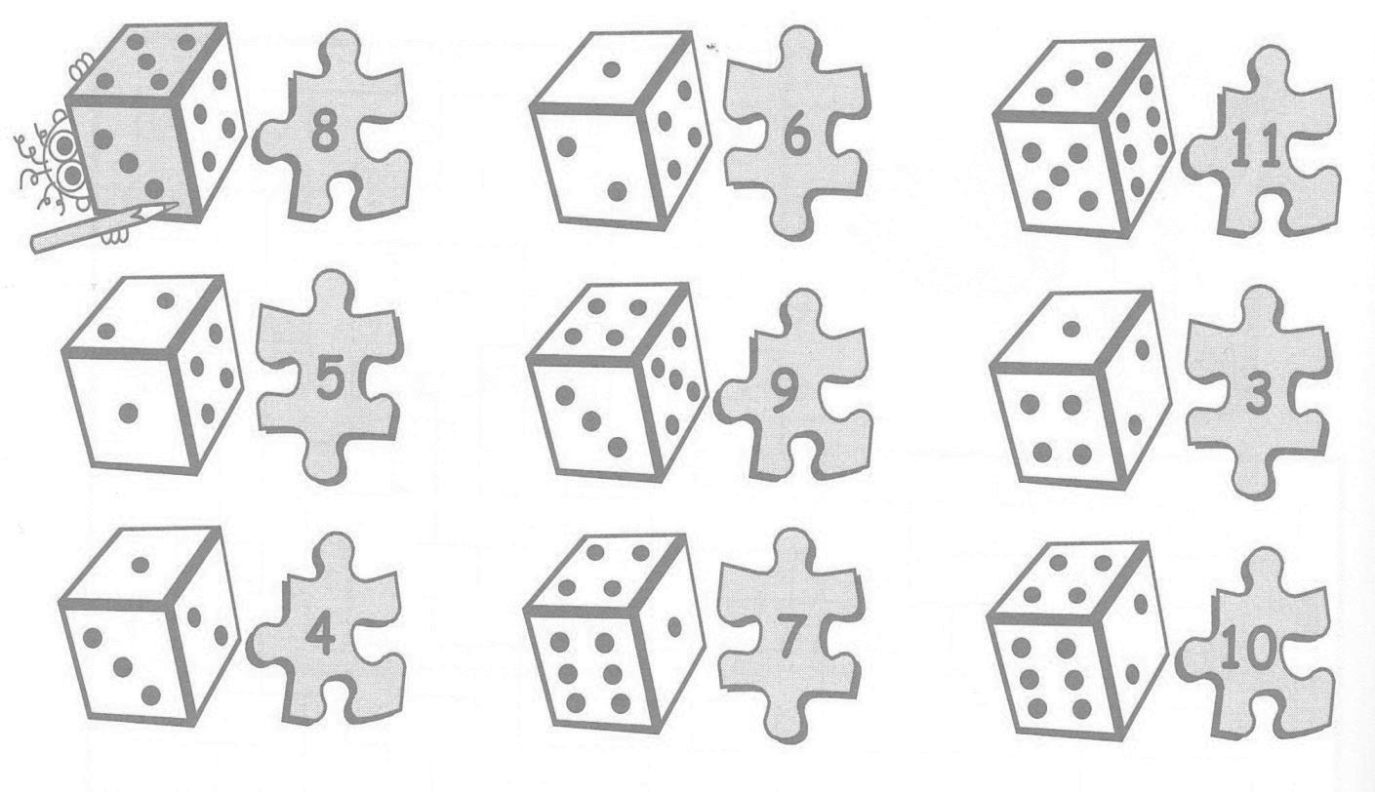
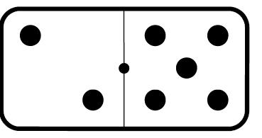
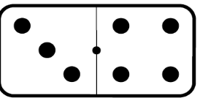
Calcul
10
Je calcule:
9
Je colorie uniquement les escargots qui ont 10 sur leur coquille:
10 + 8 = | 20 + 4 =
30 + 9 = | 10 + 6 =
10 + 7 = | 20 + 2=
20 + 5 = | 30 + 3 =
30 + 2 = | 30 + 1 =
Je colorie les deux bonnes faces du dé:
J’écris le calcul correspondant à chaque domino et je complète mon calcul :
2 + 5 = 7

Slide 6
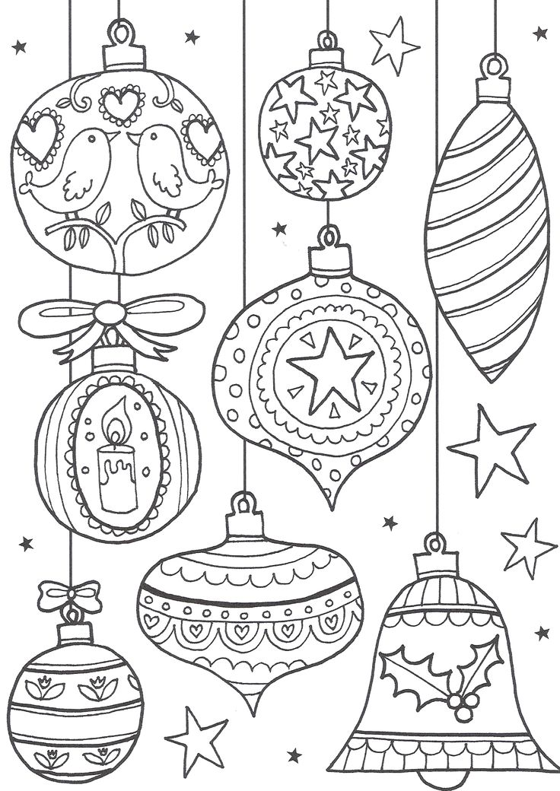
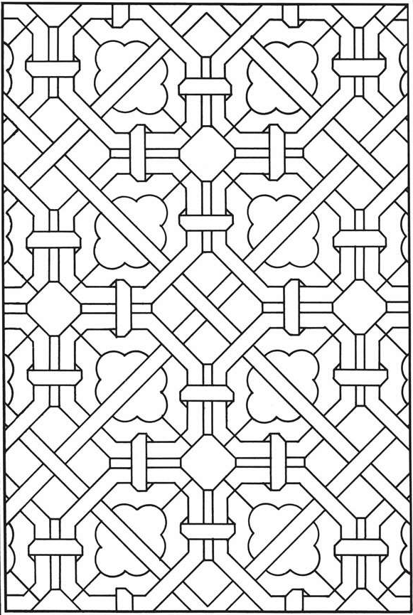

Slide 7
